Slide 1
PRÉSENTATION · 1 SUR 3
Ce qu'il y a dans la boîte
La question qui vient toujours après la démonstration : « et qui va préparer tout ça ? ». La réponse est que c'est déjà préparé — 1 264 séances de cours, chacune avec sa fiche et son diaporama.
8 minutes · francis · présentation
Notes:
Ne pas commencer par les chiffres. Demander d'abord combien d'heures de préparation une séance leur coûte aujourd'hui, et laisser répondre.

Slide 2
LE PARCOURS
Trois temps, vingt minutes
1
Ce qu'il y a dans la boîte
8 min
2
Ce que la direction décide
8 min
3
Les questions de conformité
6 min
P1 · francis · présentation
2
Notes:
Annoncer les trois temps et leur durée. Une salle qui sait combien il reste écoute mieux.

Slide 3
PREMIER TEMPS
Ce qu'il y a dans la boîte
Une séance de cours, c'est une fiche pour l'élève et un diaporama pour vous. 1 264 fois.
Notes:
Jalon. Laisser deux secondes de silence avant de passer : c'est la phrase que la salle doit emporter.

Slide 4
OBJECTIFS DE LA SÉANCE
À la fin, je serai capable de…
1
voir ce qu'un enseignant reçoit, sans rien préparer ;
2
comprendre pourquoi la fiche et le diaporama ne peuvent pas diverger ;
3
savoir ce que le matériel couvre, niveau par niveau ;
4
repartir avec un ordre de grandeur, pas une impression.
P1 · francis · présentation
4
Notes:
Quatre points, quatre minutes. Le reste de la séance est du détail sur demande.

Slide 5
LA RÈGLE QUI TIENT TOUT
Une séance, c'est une fiche pour l'élève et un diaporama pour vous.
Les deux sortent du même fichier de contenu. Corriger une règle la corrige des deux côtés : il n'existe pas de version à jour et de version oubliée. C'est 1 264 fois la même promesse.
P1 · francis · présentation
5
Notes:
C'est la diapositive à laisser à l'écran pendant les questions. Si une seule idée doit rester, c'est celle-là.

Slide 6
LE COMPTE
Ce qui existe aujourd'hui
NIVEAUX
MODULES
SÉANCES
1 et 2
14
112
3 et 4
31
496
5 et 6
24
384
7 et 8
17
272
Tous
87
1 264
Chaque séance a sa fiche : 1 264 fiches pour 1 264 séances.
P1 · francis · présentation
6
Notes:
Ne pas lire le tableau. Le laisser à l'écran et donner la dernière ligne : c'est la seule que quelqu'un retient.

Slide 7
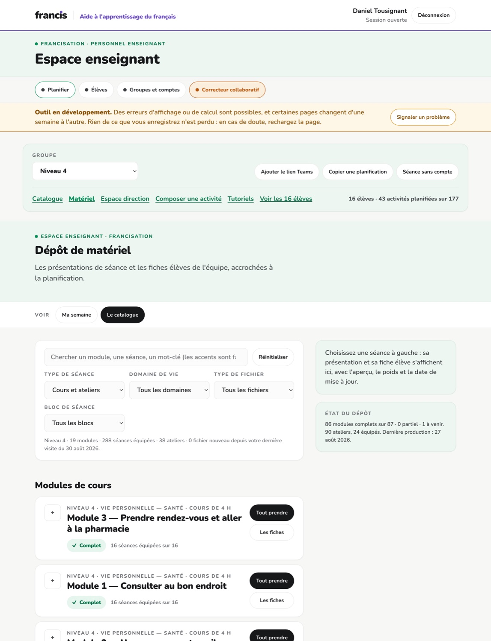
CE QUE L'ENSEIGNANT OUVRE
Le dépôt de matériel
Diaporamas et fiches au même endroit, filtrés par bloc. « 16 séances équipées sur 16 » : rien à préparer.
P1 · francis · présentation
7
Notes:
La capture qui répond à « qui va préparer tout ça ? » mieux que n'importe quel chiffre. Laisser deux secondes de silence.

Slide 8
DANS UN MODULE
Ce que l'élève trouve, et ce qu'il ne trouve pas ailleurs
Des voix, pas une lecture
Sept familles d'exercices
Chaque dialogue est enregistré par des voix différentes, au débit qu'on choisit. 21 403 pistes audio produites.
Vrai ou faux, association, cases à écrire, texte à trous, images, question ouverte, tableau. Pas une de plus : l'élève apprend une fois comment on répond.
Des mini-leçons
Des images produites pour la scène
La règle avec ses exemples, ouverte au moment où l'élève se trompe, pas au début du chapitre.
1 502 images, cadrées pour la situation du module — jamais une banque d'images décorative.
P1 · francis · présentation
8
Notes:
Insister sur les voix : c'est ce qui permet à l'élève d'écouter quinze fois sans user la patience de personne.

Slide 9
POUR VOUS
Le diaporama d'une séance, bloc par bloc
La règle
L'exercice projeté
un énoncé, gros, seul : la diapositive que les élèves photographient
le même que dans le module, suivi de son corrigé, à la même place
Le piège
Le billet de sortie
ce qu'on entend souvent, à côté de ce qu'il faut dire
la dernière diapositive, celle qui ferme la séance — 12 524 notes de présentateur en tout
P1 · francis · présentation
9
Notes:
Le chiffre des notes est celui qui compte pour un remplaçant : la séance se donne sans avoir été écrite par soi.

Slide 10
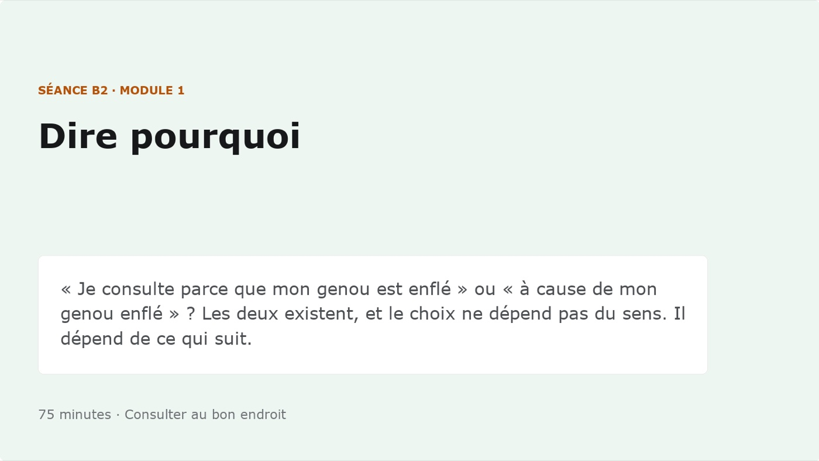
POUR VOUS
Une séance, telle qu'elle est projetée
La première diapositive d'une séance de quatre heures. Il y en a seize par module, et elles se donnent sans avoir été écrites par soi.
P1 · francis · présentation
10
Notes:
Dire que ce que la salle regarde en ce moment sort du même système : c'est le produit qui se présente lui-même.

Slide 11
CE QU'ON ENTEND
Le piège le plus fréquent
ON ENTEND SOUVENT
IL FAUT DIRE PLUTÔT
« Du matériel tout fait, mes enseignants n'en voudront pas. »
« Le matériel est ouvert : on prend une séance, on la change, on la dépose. »
Le dépôt accepte la version d'un enseignant à côté de l'officielle, sans jamais l'écraser. Ce n'est pas un manuel fermé : c'est un point de départ qui existe le lundi matin.
P1 · francis · présentation
11
Notes:
Objection réelle, entendue en salle. Ne pas la balayer : montrer le bouton « Remplacer l'officiel » dans le dépôt de matériel.

Slide 12
BILLET DE SORTIE
Une question, avant de passer à la suite : combien d'heures par semaine vos enseignants passent-ils à fabriquer du matériel ?
1 518 heures de classe sont déjà préparées.
Elles ne remplacent personne : elles se donnent.
P1 · francis · présentation
P1 · francis · présentation
12
Notes:
Laisser le silence. C'est la question qui fait passer la rencontre de « joli produit » à « combien on économise ».

